Slide 1
sdplane: SRv6をサポートする
DPDKソフトウェアルータの
参照実装
NS2026-72
小原泰弘（神奈川工科大） 田邊泰盛（NII） 梅田崇晴（神奈川工科大）
斉藤楽（慶大） 瀬林克啓（神奈川工科大） 丸山充（神奈川工科大）
JST 戦略的創造研究推進事業 CRONOS（JPMJCS24N9）

Slide 2
概要
sdplane の設計
  DPDK-Dock
  RCU
  sdplane開発プラットフォーム全体像
VPPとの比較：経路表のデータ構造と並行制御
VPPとの比較：性能
デモ
https://github.com/kait-cronos

Slide 3

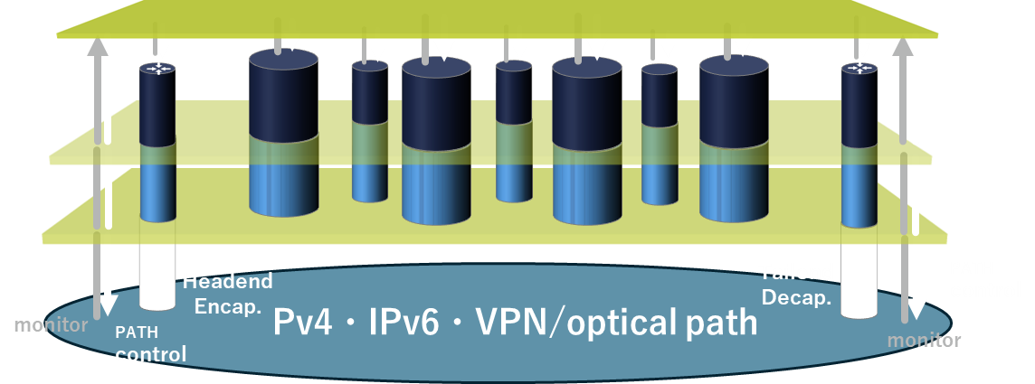
インラインコンピューティング
プラットフォーム
インラインコンピューティング
プラットフォーム
●パケットフォワード機能と演算処理を融合したネットワーク内コンピューティングアーキテクチャの導入により，広帯域・低遅延が必要な高臨場感メディア処理を実現
●網状態やコンピューティングのリソース状況に従って再構成可能なアーキテクチャにより，障害にも堅牢なネットワーク環境の提供
Control Plane
Headend
Encap.
Tailend
Decap.
PATH
control
Computing Plane
Pv4・IPv6・VPN/optical path
Computation
monitor
PATH
control
monitor
SRv6 network
Packet
Forwarding
SRv6
End.AN

Slide 4











ライブイベントと高臨場感メタバース空間の融合
Call and Response
Control Plane
Computing Plane
SRv6 network
Live Event
Metaverse
Public Viewing

Slide 5
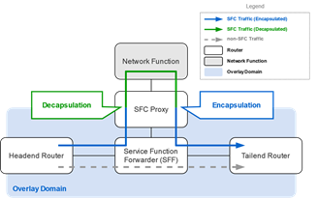
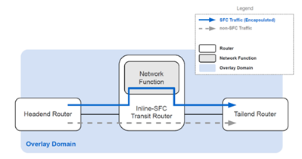
①SRv6 End.ANのモデル化
SRv6 インラインSFC (Service Function Chaining)
SRv6 End.AN(Application Native)
名称だけ決まっていて、標準化されていなかった
従来のSFC技術
インラインSFC

Slide 6
カーネルバイパス技術（DPDK)とsdplane
sdplane
ユーザ
プロセス
ユーザ
プロセス
DPDK スレッド
カーネル
CPUコア単位で
タスクを制御・スケール
DPDK
ライブラリ
低速なネットワーク処理
高速な
ネットワーク処理
NIC
NIC
NIC
NIC

Slide 7
図１ DPDK-dock開発環境
DPDKソフトウェア資産を自在に制御する仕組み
Shell(zcmdsh)と
DPDKスレッド実行環境(sd-plane)
を一体化
【従来のDPDKアプリケーション】
pthread
DPDK-dock
pthread
既存DPDKスレッド
制御困難
・DPDKアプリケーションを周りから自在に制御→実運用が容易
・既存DPDKアプリケーションの若干の変更で搭載可能

Slide 8
参照スレッドのループの
一繰り返し期間は、
スレッド間でも、
スレッド内でも、
一定ではない
rcu-qsbr
赤か青か不明な
read critical section
時間
ループ
quiescent_state()
参照スレッド
read critical section
参照スレッド
read critical sectionは
毎回 rcu_dereference()
し直して最新のポインタ取得
参照スレッド
赤を保持する参照スレッドは居ない
（だから消せる）
データ更新
データ
reclamation: 回収、再利用（削除）
更新スレッド
synchronize_rcu()
rcu_assign_pointer()

Slide 9
sdplane開発プラットフォーム
sdplane
コア機能
並列化
sdplane
転送スレッド
並列化
他のDPDKスレッド
並列化
DPDK pthread スレッドをカスタム開発してカスタマイズ可能。
高速・広帯域ネットワーク(100G)
ソフトウェアのスイッチ・ルータ
柔軟なCPUコア並列化
ロックレス共有(rcu)
柔軟なトラフィック分割
Linux/OSS連結(netlink/tap)
CLIシェル制御
カスタムアプリ開発プラットフォーム
RCU
OS
CPU
core
1
2
3
4
5
6
7
n
DPDK
port
(NIC)
1
2
3
4
5
6
7
n
機能の追加
or
機能の削除（省電力）
RSS/rte-flowによる
トラフィック分割

Slide 10
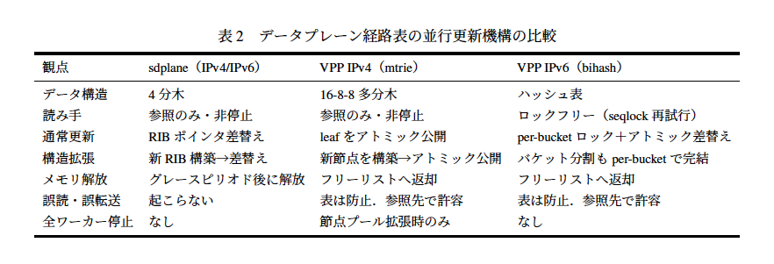
経路表のデータ構造・並行制御の比較

Slide 11
10G/100G single-core single-flow
Intel Xeon 6530P x2, Mem: 256GB, DPDK-24

Slide 12
10G multi-core multi-flow (64/128B)
Intel Core i3-N305, Mem: 32GB, DPDK-23, Nvidia ConnectX-6

Slide 13
応用と今後
応用
  switch, router, srv6-router
  sdplane-pktgen
  sdplane-VVF
  トラフィックメーター
  Ether-over-IP
今後
  SRv6
  マルチキャスト

Slide 14
謝辞
Arrcusの村上哲也氏には，有益な議論と助言をいただいた．
本研究は，JST戦略的創造研究推進事業情報通信科学・イノベーション基盤創出（CRONOS）JPMJCS24N9の支援を受けたものである．

Slide 15
デモ・ソース
デモ
  show port
  show port statistics pps
  stat-collector
  show thread
ソース
  デバッグログ
  コマンド作成

